Slide 1

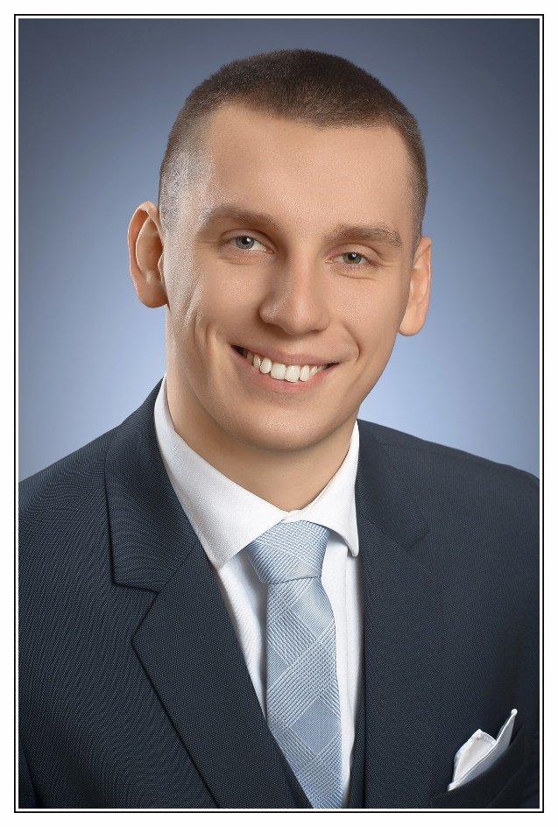
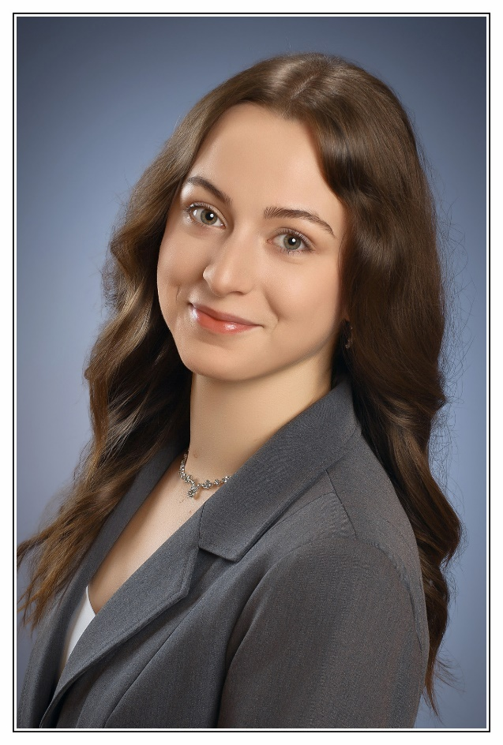
Iskolai étkezéskezelő rendszer
Vizsgaremek bemutatása
Farkas Dominik
Atkári Ariella
Notes:
A
Bemutatkozás
Vizsgaremekünk az eMenza
Webalapú rendszer

Slide 2

A projekt bemutatása
Probléma
Papíron történő étkezés rendelés, számlázás
Lemondási nehézségek
Nincs menü választási lehetőség
Megoldás
Online felület a rendeléshez, lemondáshoz
Előre kiválasztott opció
Digitális számla
Notes:
A
Könnyen kezelhető, átlátható felület biztosítása

Slide 3
Funkciók
Regisztráció és bejelentkezés
Étlapkezelés (menük)
Rendelési és lemondási rendszer
Ebédkártya leolvasás
Számla generálás
Notes:
D
Konyha kérésére: az „A” menüből cukormentes mindig

Slide 4



Felépítése
Backend
Laravel
Frontend
Vue.js
Adatbázis
Relációs adatbázis
Hardver
RFID
Notes:
A
Laravel keretrendszer backend (v12?)
Vue.js v3 keretrendzsert választottuk
Miért ezek? - órákon ezeket alkalmaztuk, ismereteink elmélyítése
Hardver: rfid olvasó és kártyák alkalmazása

Slide 5
Munkamegosztás
Atkári Ariella
Farkas Dominik
Adatbázis tervezés
Regisztráció, bejelentkezés
Felhasználók kezelése
Ételek és hozzávalók kezelése
Rendelések
Backend tesztelés
Felhasználói felület tervezés
Hardver
Étlap kezelés
Menü készítő
Számla generálás
Frontend tesztelés
Notes:
D
Githubon, verziókövetés
Feladatok megosztása – vegyesen frontend, backend -> feladatonként

Slide 6
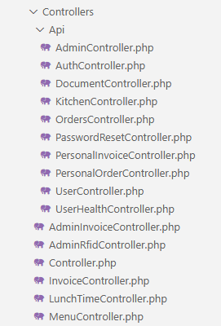
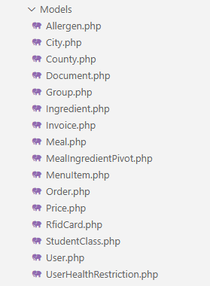
Backend
Laravel
Migrációk
Modellek
Kontrollerek
Notes:
A
Adatbázis séma felépítése
Laravel beépített parancsok használata
Artisan használata

Slide 7
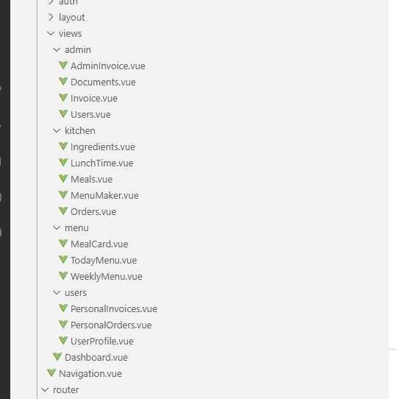
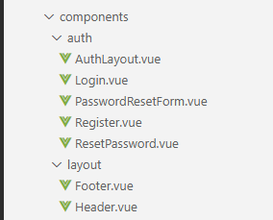
Frontend
Vue.js
Axios
Bootstrap
Notes:
D
Vue v3
Axios: kapcsolat a backenddel
Bootstrap: reszponzivitás

Slide 8
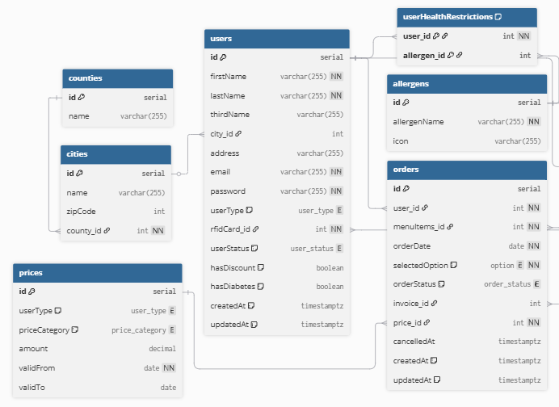
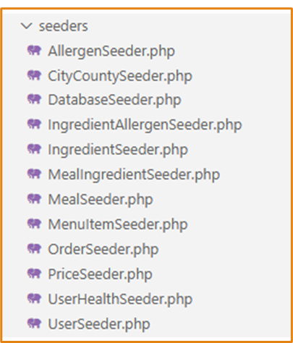
Adatbázis
16 tábla
Mintaadatok
Notes:
A
Elsődleges kulcsok, idegen kulcsok használata
Összekötő táblák
Seeder segítségével

Slide 9
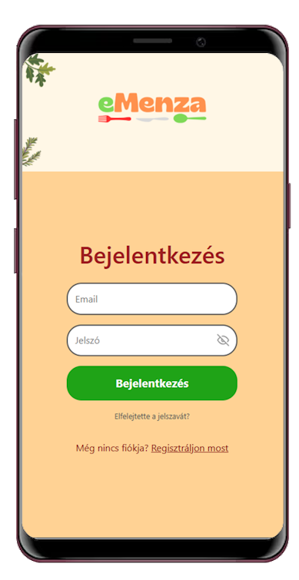
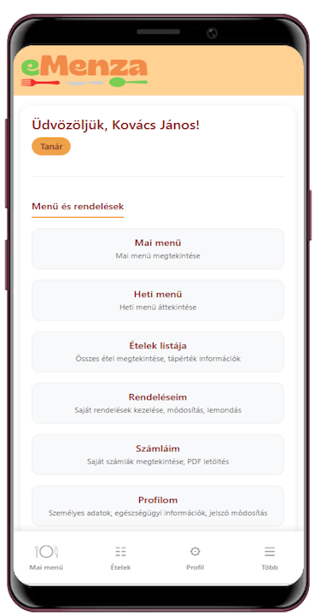
Reszponzívitás
Mobil
Tablet
Laptop
Notes:
D
Dinamikus igazodás a kijelzőhöz
Fókusz: Optimalizált telefon képernyőhöz
Alsó navigációs menü telefonos nézetnél -> tudjuk ki a célközönség: diákok

Slide 10
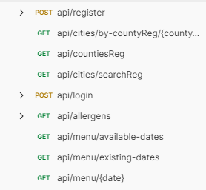
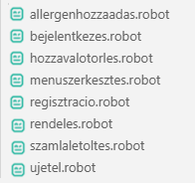
Tesztelés
BAckend
frontend
Postman
Selenium Library – Robotframework
Notes:
A
Sikeres, sikertelen tesztesetek
Normál beviteli adatokkal, extrém adatokkal
Karakter szám korlátozás

Slide 11
Fejlesztési lehetőségek
Mobilalkalmazás
Több iskolára, több szolgáltatóra bontás
Ételek értékelése
Étkezési rend osztályokra, csoportokra bontva
Online fizetés
Notes:
D
Simple payyel online fizetés
Értesítés küldés?

Slide 12


Köszönjük a figyelmet!

Slide 13
Források
Képek
https://brandfetch.com/laravel.com
https://commons.wikimedia.org/wiki/File:Vue.js_Logo_2.svg
https://uxwing.com/mysql-icon/

